Slide 1
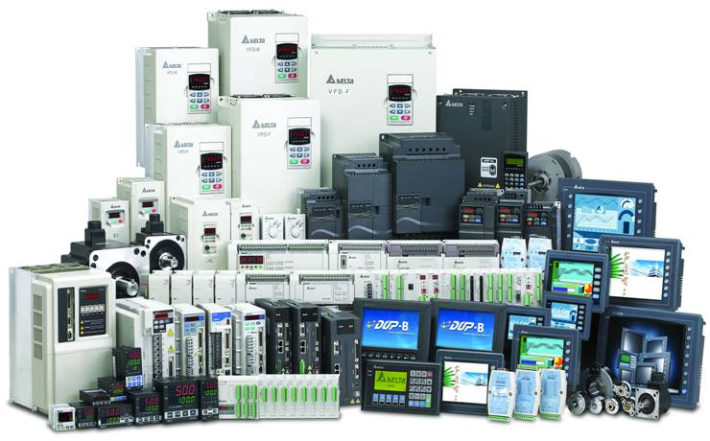
DELTA
Ing. Luis Carlos Ortega

Slide 2
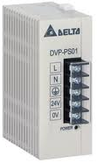
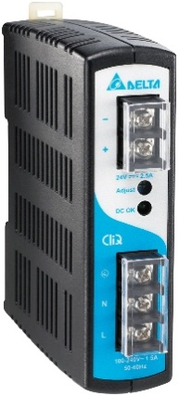
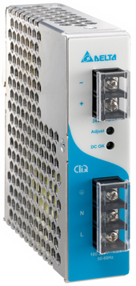
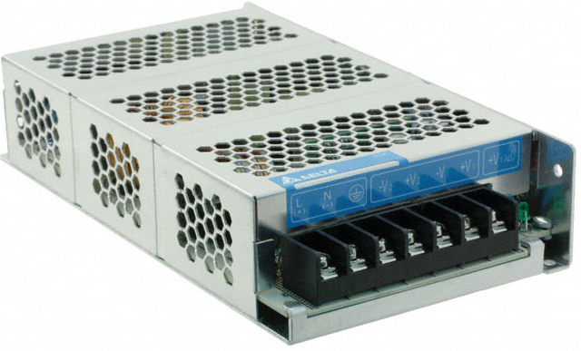
FUENTES
DVPPS01
DVPPS02
DRP024V060W1AZ
DRP024V060W1AA
PMC-24V035W1AA
Input 100-240VAC
Ing. Luis Carlos Ortega

Slide 3
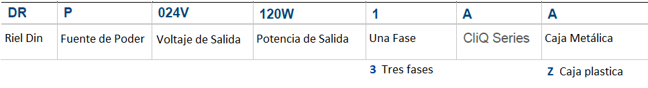
FUENTES
Amperaje=Potencia de Salida/Voltaje de salida
Amperaje=5
Ing. Luis Carlos Ortega

Slide 4
FUENTES
QUE PREGUNTAR
Voltaje de salida
Amperaje
Tipo de montaje
Voltaje de entrada
Ing. Luis Carlos Ortega

Slide 5
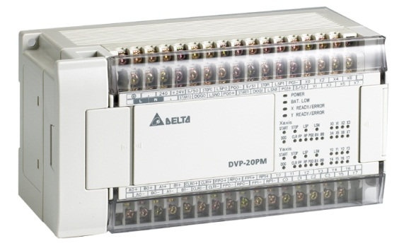
PLC´S
¿Que es un PLC?
Programmable Logic Controller ó Controlador Lógico Programable.
¿Para que sirve?
Controlar un proceso mediante entradas y salidas.
Ing. Luis Carlos Ortega

Slide 6
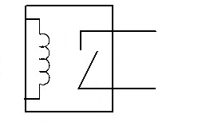
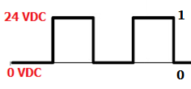
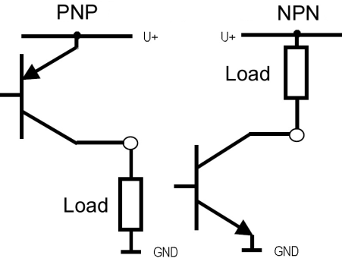
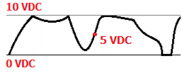
PLC´S
Entradas
Digitales
Contador de alta velocidad
Analógicas
+/-20mA,+/-10VDC, Temperatura
Salidas
Relevador
Electromecánico.
Frecuencia baja de
operación.
Transistor
Frecuencia alta de
operación.
Analógicas
0-20mA,0-10VDC
Control de posición
Ing. Luis Carlos Ortega

Slide 7
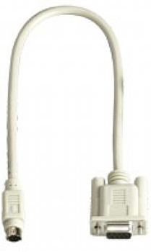
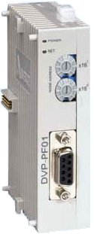
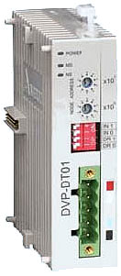
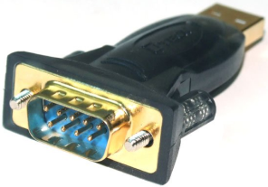
PLC´S
COMUNICACIÓN
RS-232
RS-485
Modbus
PROFIBUS
DEVICENET
DVPACAB2A30
DVPPF01-S
DVPDT01-S
Ing. Luis Carlos Ortega

Slide 8
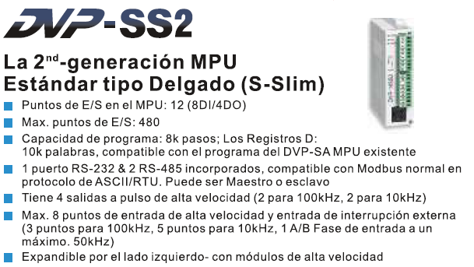
PLC´S
MÓDULOS DE EXTENSIÓN
ENTRADAS/SALIDAS DIGITALES
ENTRADAS/SALIDAS ANALÓGICAS
ENTRADA PT100
ENTRADA TERMOPAR
Ing. Luis Carlos Ortega

Slide 9
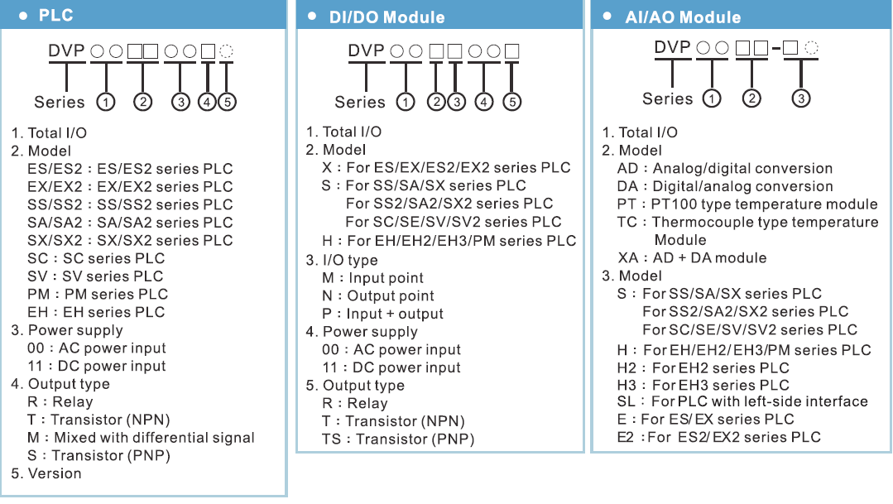
PLC´S
Ing. Luis Carlos Ortega

Slide 10
PLC´S
QUE PREGUNTAR
¿Voltaje de alimentación?
¿Cuántas I/O digitales y analógicas?
¿Salidas a relevador o a transistor?
¿Qué comunicación requiere?
Ing. Luis Carlos Ortega

Slide 11
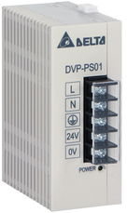

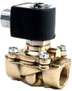
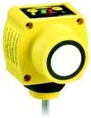
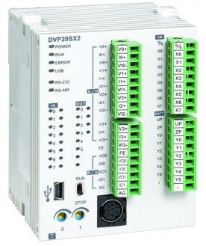


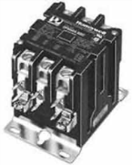
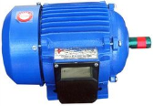
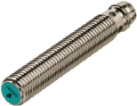
PLC´S
DVPPS01
SLSP
QT50ULB
PT100
DVP20SX211R
NBB1
Ing. Luis Carlos Ortega
Nota: PLC no es intrínsecamente seguro.

Slide 12
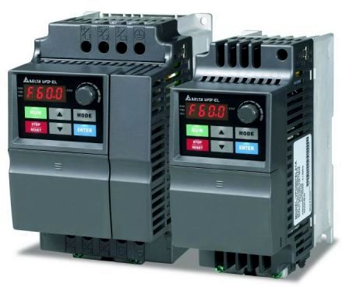
VARIADORES
Variador de frecuencia / Inversor de frecuencia
Es un sistema para el control de la velocidad de un motor de corriente alterna.
Usos:
Ahorro de energía
Control
Ing. Luis Carlos Ortega

Slide 13
VARIADORES
AHORRO DE ENERGÍA
Arranque suave
Baja velocidad
Ing. Luis Carlos Ortega

Slide 14
VARIADORES
CONTROL
Control de temperatura
Control de presión
Regulación de velocidad en bandas
Inyección de aire (calderas)
Escaleras mecánicas(eléctricas)
Ing. Luis Carlos Ortega

Slide 15
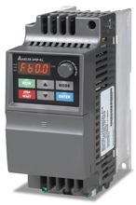
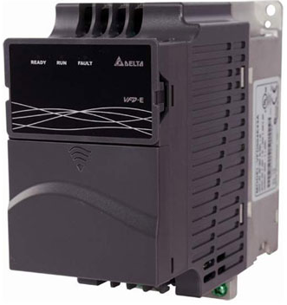
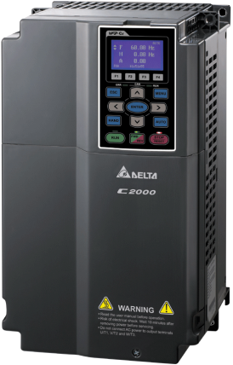
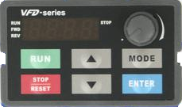
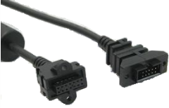
VARIADORES
VFD-EL
VFD-E
VFD-C
RANGOS
EL 0.25-5 HP
E 0.5-15 HP
C 1-475 HP
BÁSICO
PLC
PLC
DISPLAY
KPE-LE02
EG1010A
Ing. Luis Carlos Ortega

Slide 16
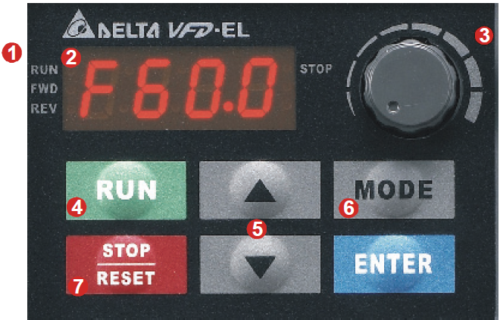
TECLADO
Ing. Luis Carlos Ortega

Slide 17
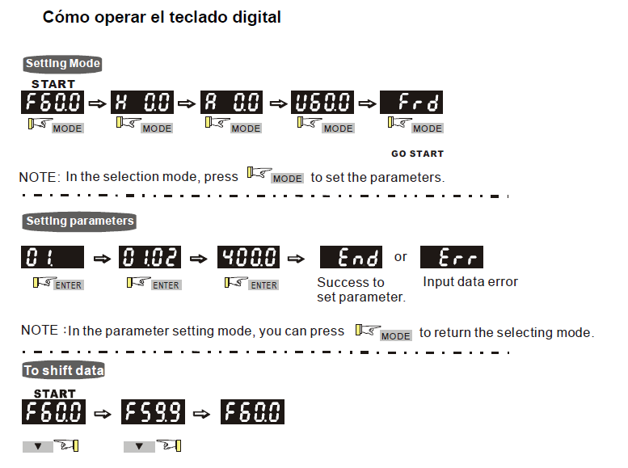
Ing. Luis Carlos Ortega

Slide 18
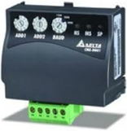
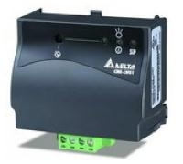
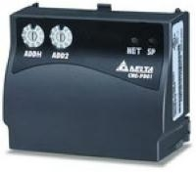
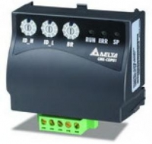
VARIADORES
COMUNICACIÓN
RS-485
MODBUS RTU
DeviceNet
LonWorks
Profibus
CANopen
CME-DN01
CME-LW01
CME-PD01
CME-COP01
Ing. Luis Carlos Ortega

Slide 19
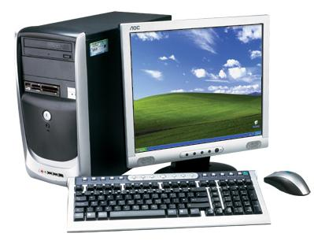
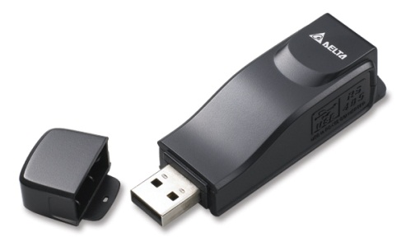
VARIADORES
VFDsoft
IFD6500
Ing. Luis Carlos Ortega

Slide 20
VARIADORES
MODOS DE OPERACIÓN
Frecuencia
Teclas arriba/abajo
Potenciómetro
RS-485
0-10V de AVI
4-20mA de ACI
Multi-pasos
Arranque/Paro
Teclado
Terminales
RS-485
Ing. Luis Carlos Ortega

Slide 21
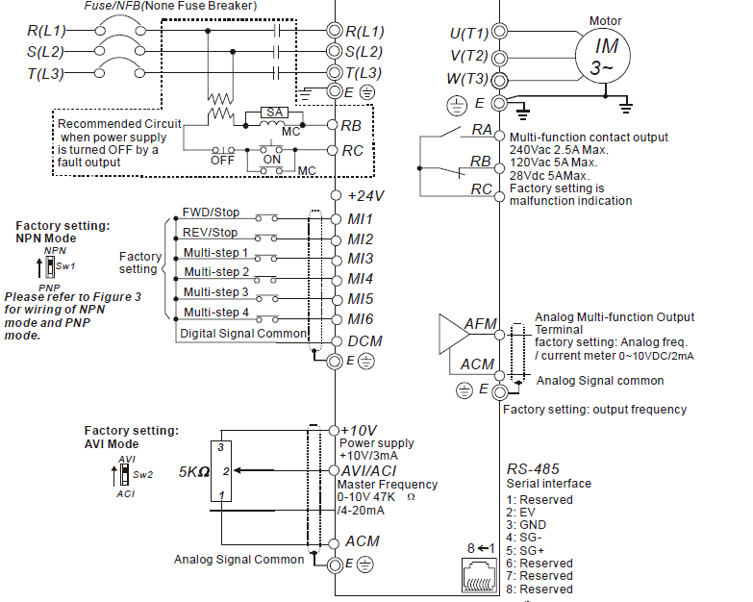

Slide 22
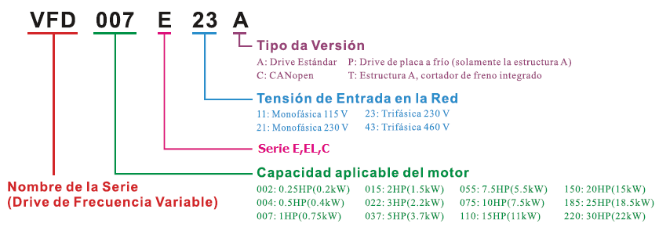
VARIADORES
Ing. Luis Carlos Ortega

Slide 23
VARIADORES
Si tenemos una bomba de 25Hp con un flujo de 12,000 litros/hora a 60 Hz.
¿Cuánto se ahorra al llenar un tanque de 36,000 litros a 48 Hz?
Suponiendo que el costo de KW/h es de 3 pesos.
Ing. Luis Carlos Ortega

Slide 24
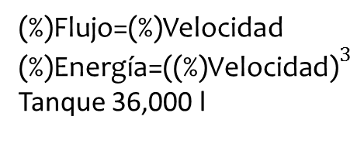
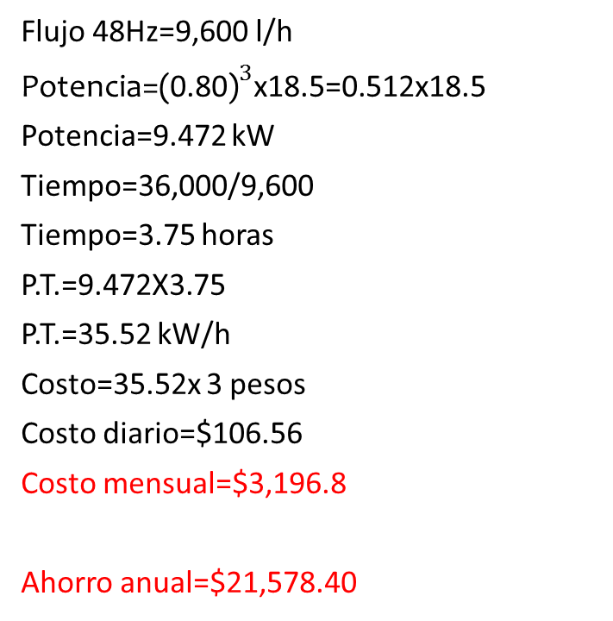
VARIADORES
(%)Flujo=(%)Velocidad
(%)Energía${\text{=(}\text{(\%)}\text{Velocidad}\text{)}}^{3}$
Tanque 36,000 l
Flujo 48Hz=9,600 l/h
Potencia${\text{=(}\text{0.80}\text{)}}^{3}$x18.5=0.512x18.5
Potencia=9.472 kW
Tiempo=36,000/9,600
Tiempo=3.75 horas
P.T.=9.472X3.75
P.T.=35.52 kW/h
Costo=35.52x 3 pesos
Costo diario=$106.56
Costo mensual=$3,196.8
Ahorro anual=$21,578.40
Flujo 60Hz=12,000 l/h
Potencia=18.5 kW
Tiempo=36,000/12,000
Tiempo=3 horas
P.T.=18.5X3
P.T.=55.5 kW/h
Costo=55.5 x 3 pesos
Costo diario=$166.50
Costo mensual=$4,995.00

Slide 25
VARIADORES
QUE PREGUNTAR
¿Cuántos HP?
¿Voltaje?
¿Qué comunicación requiere?
Ing. Luis Carlos Ortega

Slide 26
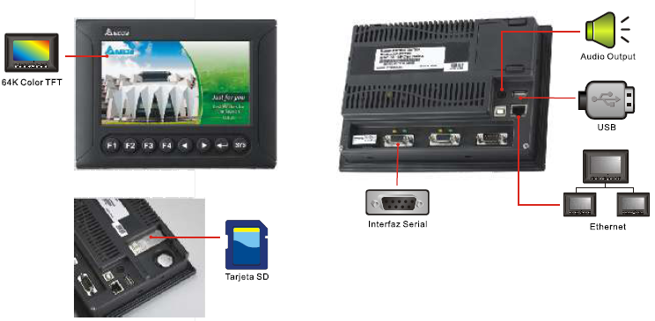
HMI
TAMAÑOS
3.5” 5.6” 7” 10.1”
COMUNICACIÓN
RS-232
RS-422
RS-485
ETHERNET (opcional)
Ing. Luis Carlos Ortega

Slide 27
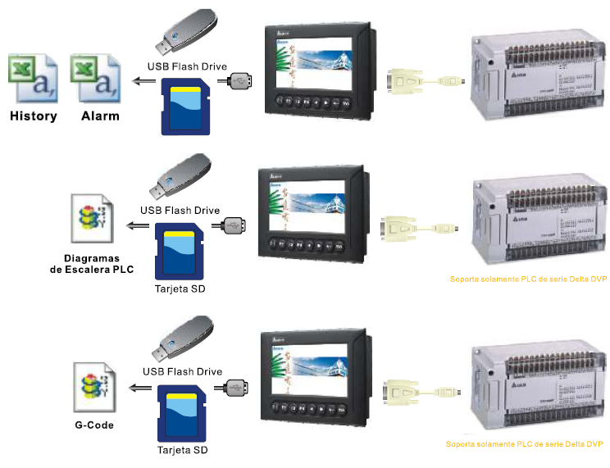
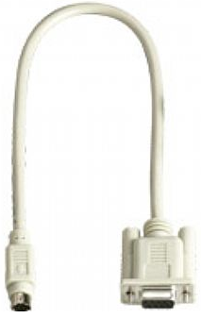
HMI
DVPACAB2A30
Ing. Luis Carlos Ortega

Slide 28
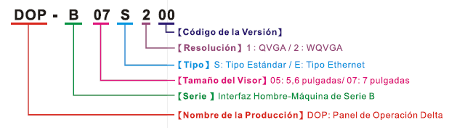
HMI
Ing. Luis Carlos Ortega

Slide 29
HMI
QUE PREGUNTAR
Tamaño
Comunicación
Ing. Luis Carlos Ortega

Slide 30
GRACIAS!!!

